Slide 1
DEPARTAMENTO DE SEGURIDAD Y DEFENSA
CARRERA LICENCIATURA EN CIENCIAS NAVALES
TEMA
MANIOBRAS EN LA ESTACIÓN TRINQUETE Y LA SEGURIDAD DEL PERSONAL EN LA RUTA LE HAVRE-LISBOA EN EL CRUCERO INTERNACIONAL “ATLÁNTICO 2012”; ANÁLISIS DE FACTIBILIDAD PARA EL CAMBIO DEL EQUIPO DE SEGURIDAD INDIVIDUAL UTILIZADO EN EL BUQUE ESCUELA GUAYAS
AUTOR
CARLOS ANDRÉ FERNÁNDEZ QUINTANA
DIRECTOR
TNNV-IM WALTER OMAR VÁSQUEZ JIMÉNEZ
SALINAS, DICIEMBRE 2013

Slide 2
Agenda
Introducción
Definición del problema
Objetivos Específicos
Objetivo general
Fundamentación teórica
Metodología
Propuesta
Conclusiones y Recomendaciones

Slide 3
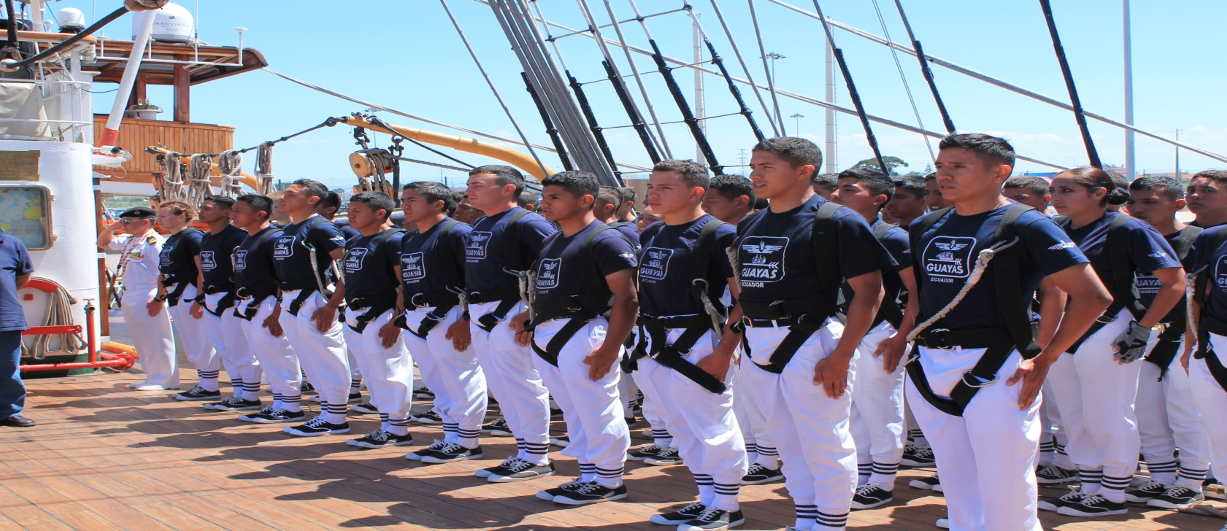
Introducción
Eventualidades
Desperfectos e incidentes
Reglamentos
Navegación segura
Preservar la vida

Slide 4
Definición del problema
Equipo de seguridad individual
Diseño artesanal
Mala disposición de sus elementos
Deterioro por mal uso

Slide 5
Objetivos específicos
Determinar la efectividad en el equipo de seguridad individual utilizado a bordo del Buque Escuela Guayas.
Realizar un ensayo metrológico que demuestre las capacidades reales del equipo de seguridad individual utilizado en la unidad.
Analizar los posibles equipos de seguridad individual que podrían sustituir al que actualmente se utiliza en el Buque Escuela Guayas, así como sus prestaciones y garantías.

Slide 6
Objetivo general
Elaborar un análisis que me permita determinar la factibilidad de cambio del equipo de seguridad individual utilizado actualmente en el Buque Escuela Guayas.

Slide 7
Fundamentación teórica
Ergonomía
Trabajos en altura
Sistema de seguridad individual

Slide 8
Ergonomía
Incrementar…
Calidad de vida
Eficacia
Mejor fiabilidad del sistema
Objetivo de la ergonomía
Bienestar
Seguridad

Slide 9
Trabajos en altura
Trabajos en altura
Trabajar a más de 1,80 m. de altura.
Dotado de equipo de seguridad individual.
Caída libre
Movimiento acelerado cuando algo es sometido a la fuerza de gravedad.
Causas personales y laborales de una caída.
Fuerza de choque
Fuerza que llega a experimentar un cuerpo por efecto de una caída.

Slide 10
Sistemas de seguridad individual
Disp. de anclaje
Disp. de conexión
Sujeción de cuerpo

Slide 11
Metodología
Alcance
Buque Escuela Guayas
Objetivo y real
Investigación descriptiva
Identificación de un problema
Contacto o experiencia
Técnicas de investigación
Observación directa
Investigación científica experimental

Slide 12
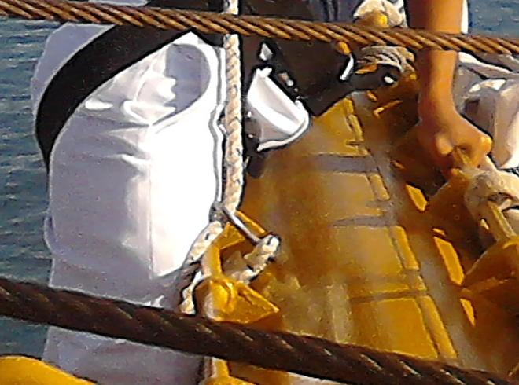
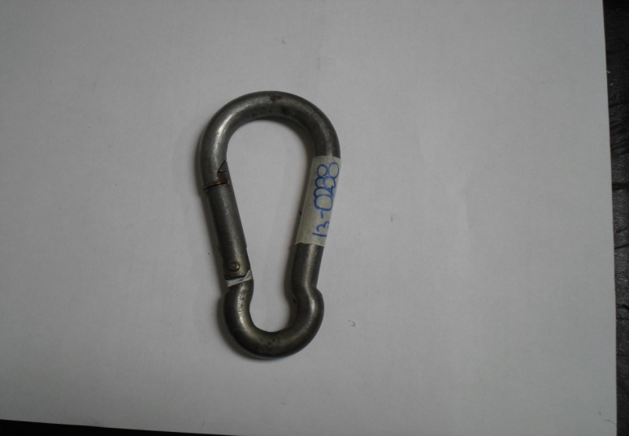
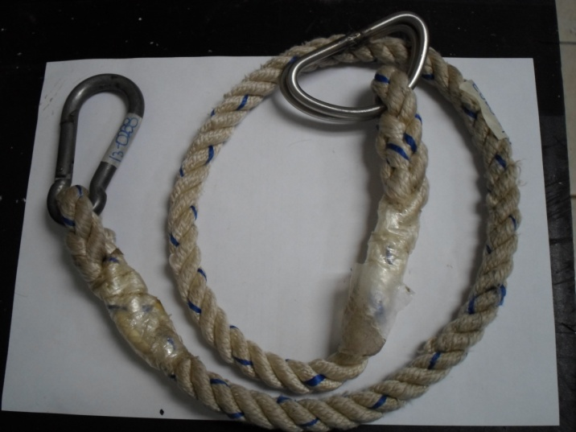
Observación

Slide 13
Ficha de observación
N. DE FICHA: 01 | ÁREA: Buque escuela “guayas”
LOCALIDAD: Buque Escuela “guayas”
TÍTULO: Desempeño de las hebillas del arnés de seguridad utilizado a bordo del BESGUA.
INVESTIGADOR: GM 4/A CARLOS ANDRÉ FERNÁNDEZ QUINTANA
CONTENIDO: El arnés utilizado a bordo del Buque Escuela “Guayas” posee unos anillos que colocados a la altura de la pelvis desempeñan el papel de hebillas para impedir que las correas ajustadas a los mismos se suelten. El fenómeno se presenta al momento de ajustar las correas ya que estos anillos se encuentran dispuestos de una forma tal que en el instante en el que se pretende apretar las correas un anillo pasa sobre el otro y las correas se sueltan, obviando totalmente el mínimo grado de seguridad posible para el usuario COMENTARIOS: Los anillos utilizados como hebillas para las correas del arnés no tienen una disposición correcta, quizás si el ojal en el que están colocados fuese un poco más ajustado no permitiera el movimiento de ambos anillos en la posición que se encuentran, impidiendo que pase uno sobre otro y por efecto que las correas se suelten.

Slide 14
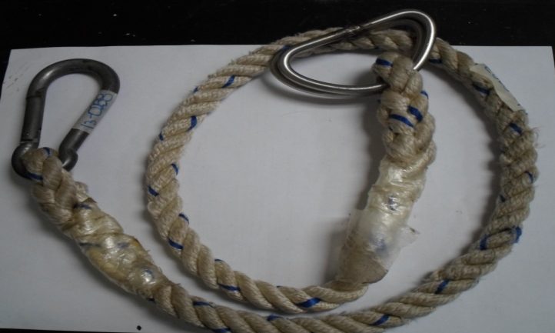
Ficha de observación
N. DE FICHA: 02 | ÁREA: Buque escuela “guayas”
LOCALIDAD: Buque Escuela “Guayas”
TÍTULO: Cualidades de la Línea de sujeción o eslinga
INVESTIGADOR:GM 4/A CARLOS ANDRÉ FERNÁNDEZ QUINTANA
CONTENIDO: La línea de sujeción que tiene el arnés a bordo del Buque Escuela “Guayas” está fabricada en Nylon de ½ pulgada y tiene 1 metro de largo. Si bien es cierto que este tipo de eslinga esta aprobada por la Norma EN362 y por la ANSI A10.14 (1991) para ser utilizada como línea de posicionamiento al engancharse en los anillos que poseen ciertos arneses a la altura de la pelvis, pero no sirve para detener caídas. COMENTARIOS: Este eslinga debe ser sustituida por otras que si están aprobadas para detener la caída libre de la persona que la use, como las cintas de Nylon que se usan el todos los arneses de seguridad que se venden en la actualidad, estas cintas tienen 45mm de ancho y 1.5 metros de largo, en uno de sus extremos un gancho de seguridad de doble cierre y en el otro un mosquetón dispuesto a resistir 5000 lbs o 22,2 kN, además todas poseen un absorbedor de energía que amortigua el efecto de caída libre.

Slide 15
Investigación experimental
Máquina de ensayos universales SHIMADZU UH-600 kN
Software de medición TRAPEZIUM 2

Slide 16
Ensayos realizados

Slide 17
Ensayos realizados

Slide 18
Resultados obtenidos
PARTES | ARNÉS ACTUAL
HEBILLAS/ ANILLOS | 6,17 kN
ANILLO “D” | 6,008 kN
CORREAS DE POLIESTER | 5,51 kN
LÍNEA DE SEGURIDAD | 4,12 kN
COSTURAS | Rompían en su mayoría al superar los 1,50 kN

Slide 19
Análisis de factibilidad para el cambio del equipo de seguridad individual utilizado en el Buque Escuela Guayas.
Objetivos:
Proporcionar análisis
Toma de decisiones
Elementos adecuados
Proveer alternativa
Prestaciones y garantías
Trabajos en altura

Slide 20
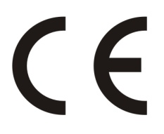
Equipo reglamentario
PARTES | RESISTENCIA NOMINAL
HEBILLAS/ ANILLOS | 17,8 kN
ANILLO “D” | 16 kN
CORREAS DE POLIESTER | 24,5 kN
LÍNEA DE SEGURIDAD | 16 kN (min)

Slide 21
Análisis comparativo
PARTES | ARNÉS REGLAMENTARIO | ARNÉS ACTUAL | PORCENTAJE de efectividad
HEBILLAS/ ANILLOS | 17,8 kN | 6,17 kN | 34,66%
ANILLO “D” | 16 kN | 6,008 kN | 37,55%
CORREAS DE POLIESTER | 24,5 kN | 5,51 kN | 22,49%
LÍNEA DE SEGURIDAD | Debe estar fabricada en cintas de nylon | 4,12 kN, Está hecha de nylon trenzado, no reglamentaria | 25,75%
COSTURAS | Costuras de nylon y kevlar | 1,50 kN, Costuras de nylon y/o poliéster | 9,38%
21

Slide 22
Factibilidad técnica
Arnés de cuerpo completo “trupper”
SISTEMA ANTICAÍDAS
EQUIPO | ESPECIFICACIÓN
ARNÉS | Cintas de poliéster con costuras de nylon y kevlar. Resiste fuerzas de 23 kN.
LÍNEA DE SEGURIDAD | Con absorbedor de impactos, mantiene la fuerza de choque por debajo de los 4 kN.
ANCLAJE DE CONEXIÓN | Herraje de acero forjado. Resiste fuerzas mayores a 22 kN.
Arnés de cuerpo completo “msa”
SISTEMA ANTICAÍDAS
EQUIPO | ESPECIFICACIÓN
ARNÉS | Cintas de poliéster con costuras de nylon y kevlar. Resiste fuerzas de 22,2 kN.
LÍNEA DE SEGURIDAD | La línea de vida cuenta en uno de sus extremos con un gancho de seguridad y en el otro extremo con un mosquetón. Absorbedor de impactos
ANCLAJE DE CONEXIÓN | No disponible.

Slide 23
Factibilidad económica
Arnés de cuerpo completo “trupper”
ANÁLISIS COSTO/BENEFICIO
EQUIPO | PRECIO | BENEFICIO
ARNÉS | $ 46,67 | $ 41,67 precio del artículo en caso de su compra masiva.
LÍNEA DE SEGURIDAD | $ 21,53 | $ 19,22 precio del artículo en caso de su compra masiva. Al momento no cuentan de líneas con absorbedor de impactos
ANCLAJE DE CONEXIÓN | $ 12,53 | su resistencia es igual a la de otras marcas conocidas
PRESUPUESTO | $ 12628,24 | Considerando personal embarcado en Crucero de Instrucción 2012 (172 trip.)
Arnés de cuerpo completo “msa”
ANÁLISIS COSTO/BENEFICIO
EQUIPO | PRECIO | BENEFICIO
ARNÉS | $ 82,00 | Es una marca reconocida en el mercado, lo que hace deducir la razón de su precio y pensar que sería la mejor alternativa.
LÍNEA DE SEGURIDAD | $ 35,28
ANCLAJE DE CONEXIÓN | - | No disponible debido a su configuración
PRESUPUESTO | $ 20172,16 | Considerando el personal embarcado en Crucero de Instrucción 2012 (172)

Slide 24
Mejor alternativa
Arnés de cuerpo completo “msa”
ANÁLISIS COSTO/BENEFICIO
EQUIPO | PRECIO | ESPECIFICACIÓN | BENEFICIO
ARNÉS | $ 82,00 | Cintas de poliéster con costuras de nylon y kevlar, resiste 22,2 kN | Es una marca reconocida en el mercado, lo que hace deducir la razón de su precio, su uso dentro de Armada del Ecuador permite pensar que sería la mejor alternativa.
LÍNEA DE VIDA | $ 35,28 | Línea de vida cuenta con: gancho de seguridad, mosquetón y absorbedor de impactos
ANCLAJE DE CONEXIÓN | - | - | No disponible debido a su configuración
PRESUPUESTO | $ 20172,16 | Considerando el personal embarcado en Crucero de Instrucción 2012 (172) | -

Slide 25
Conclusiones
Mediante la observación del fenómeno pudimos apreciar que el equipo de seguridad individual utilizado a bordo presenta falencias en sus componentes como lo son: la mala disposición de los anillos de sujeción o hebillas, una línea de seguridad que no es la adecuada para detener una caída y un mosquetón que no cumple con las normativas correspondientes para ser usado en este tipo de trabajos.
Mediante el Ensayo Metrológico pudimos determinar que existen componentes del equipo de seguridad individual que si podrían resistir el efecto de la caída libre de una persona pero de acuerdo a las normativas no son idóneos para formar parte de este sistema.
El hecho de contar con un sistema de protección no quiere decir que nos olvidemos de seguir a cabalidad con los procesos de seguridad, mientras más seguro es un sistema, más responsable deberá ser el personal que lo maneje.

Slide 26
Recomendaciones
Considerar la renovación del elemento más importante dentro del equipamiento, como lo es el arnés de seguridad y sus componentes, por uno que cumpla con las normativas internacionales vigentes y que brinde la seguridad necesaria a Srs. Oficiales, Tripulantes y Guardiamarinas.
Capacitar al personal acerca del buen uso y mantenimiento del equipo de protección individual, ya que el personal es transbordado constantemente y este equipo debería conservarse en buenas condiciones.
Realizar ensayos de esfuerzo en los materiales sería beneficioso para nuestra institución, cada vez que un elemento vaya a ser sustituido o renovado debe ser puesto a prueba, de esta forma sabremos si se va a tomar la decisión correcta y si estamos cumpliendo con los estándares mínimos para así brindar siempre seguridad a nuestro personal.

Slide 27
Gracias
LA SEGURIDAD ES RESPONSABILIDAD DE UNO, PERO COMPROMISO DE TODOS.

